Slide 1
PHÂN TÍCH THIẾT KẾ THUẬT TOÁN DYNAMIC PROGRAMMING
Giảng viên hướng dẫn: Thầy Nguyễn Thanh Sơn

Slide 2
Thông tin nhóm 1
Họ tên | MSSV
Trần Tuấn Vỹ | 18520406
Trần Minh Tiến | 18521492
Đinh Duyên Bảo Duy | 18520658

Slide 3
NỘI DUNG THỰC HIỆN
I. ĐẶT VẤN ĐỀ
II. TỔNG QUAN VỀ DYNAMIC PROGRAMMING
III. CÁC BÀI TOÁN
IV. PHẢN VÍ DỤ
V. SO SÁNH DYNAMIC PROGRAMMING
VI. ỨNG DỤNG CỦA DYNAMIC PROGRAMMING

Slide 4

I. Đặt vấn đề
Khi tết sắp đến, công việc của các gia đình mọi năm là dọn dẹp nhà cửa chuẩn bị đón năm mới.
Mọi người thường dọn dẹp từ trong ra ngoài, ví dụ quét từ nhà bếp đến phòng khách rồi ra sân vườn để khi dọn được 1 phòng thì không làm bụi bẩn các phòng còn lại với công sức tối ưu cao!
Dynamic programming là phương pháp tối ưu cho những công việc mang tính lặp lại, chia nhỏ một vấn đề thành nhiều vấn đề nhỏ hơn và từ kết quả để tìm lời giải cho bài toán lớn ban đầu.
Dynamic programming được sử dụng để tìm kết quả tối ưu thông qua việc giải quyết một chuỗi các vấn đề.

Slide 5

II. Tổng quan thuật toán
1. Giới thiệu về Dynamic programming:
Thuật ngữ “Dynamic Programming" ban đầu được sử dụng vào những năm 1940 bởi Richard Bellman.
Ý nghĩa của thuật ngữ “Dynamic Programming” được thể hiện trong “Eye of the Hurricane: An Autobiography” được ông cho rằng ý nghĩa về cái tên không quá cao siêu so với nhiều người tưởng. (1984, trang 159)
Notes:
Năm 1950 ông làm việc tại phòng thí nghiệm RAND, năm này thì không thuận lợi cho toán học, ông làm dưới quyền một bộ trưởng bộ quốc phòng, một người cực kì ghét phải nghe thuật ngữ nghiên cứu, nên để che giấu rằng ông đang nghiên cứu về toán ông mới nghĩ ra cái tên DP để bộ trưởng chấp nhận. Hay tóm tắt lại nguyên một trang đó là vì tên đó nghe ngầu.

Slide 6


II. Tổng quan thuật toán
2. Ý tưởng thuật toán:
Chia bài toán lớn thành những bài toán con nhỏ hơn.
Giải quyết bài toán con nhỏ, sau đó lưu kết quả với mục đích sử dụng lại để giải quyết bài toán tổng quát hơn.
Dynamic programming thường được sử dụng để cải tiến các bài toán thuần đệ quy.
SUB-PROBLEMS
REUSE

Slide 7
II. Tổng quan thuật toán
3. Các bước thực hiện Dynamic Programming
Bước 1: Lập hệ thức truy hồi
Tìm cách chia quá trình giải bài toán thành từng giai đoạn, sau đó tìm hệ thức biểu diễn tương quan của các bước đang xử lý và các bước trước đó.
Hoặc tìm cách phân rã bài toán thành các bài toán con có kích thước nhỏ hơn, tìm hệ thức nêu mối quan hệ giữa các kết quả của bài toán.

Slide 8
II. Tổng quan thuật toán
3. Các bước thực hiện Dynamic Programming
Bước 2: Tổ chức dữ liệu và chương trình với các yêu cầu sau:
Dữ liệu được tính toán dần theo các bước.
Dữ liệu được lưu trữ để giảm lượng tính toán lặp lại.
Kích thước miền nhớ dành cho lưu trữ dữ liệu càng nhỏ càng tốt, kiểu dữ liệu phù hợp, nên chọn đơn giản dễ truy cập.

Slide 9
II. Tổng quan thuật toán
3. Các bước thực hiện Dynamic Programming
Bước 3: Tối ưu
Làm tốt thuật toán bằng cách thu gọn hệ thức (bước 1) và giảm kích thước miền nhớ.
Thường tìm cách dùng mảng một chiều thay cho mảng hai chiều nếu giá trị một dòng (hoặc cột) của mảng hai chiều chỉ phụ thuộc một dòng (hoặc cột) kề trước.

Slide 10
II. Tổng quan thuật toán
4. Các bước chung phân tích bài toán Dynamic Programming
Bước 1: Bắt đầu bằng các bài toán cơ sở (thông thường rất dễ) và lưu vào bảng phương án
Bước 2: Dùng công thức truy hồi phối hợp với lời giải của các bài toán nhỏ đã lưu trong bảng phương án để tìm lời giải của bài toán lớn hơn và tiếp tục lưu vào bảng phương án
Bước 3: Lặp lại cho đến khi bài toán chính được giải
Bước 4: Từ bảng phương án ta đưa ra được nghiệm tối ưu cho bài toán

Slide 11

II. Tổng quan thuật toán
5. Công thức chung để xác định thuật toán
Cho đến nay vẫn chưa có lý thuyết nào cho biết chính xác cụ thể những bài toán nào có thể giải quyết bằng quy hoạch động!
Tuy nhiên để biết bài toán có thể giải bằng quy hoạch động hay không, ta có thể tự đặt câu hỏi:
Một nghiệm tối ưu của bài toán có phải là sự phối hợp của các nghiệm tối ưu của các bài toán con?
Có cách nào sử dụng lại nghiệm của các bài toán con để giải quyết bài toán lớn?

Slide 12
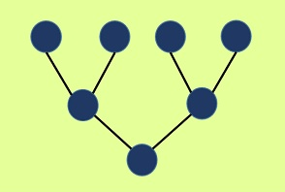

II. Tổng quan thuật toán
6. Hướng tiếp cận:
Tabulation Method – Bottom Up:
Tabulation Method – Bottom Up: Từ dưới lên, ví dụ ta có n trạng thái và a[i] đại diện cho một trạng thái và a[n] là trạng thái cần tìm, phương pháp giải bottom up sẽ bắt đầu từ những trạng thái đầu tiên a[0], a[1], ... để giải quyết đến a[n]
Bài toán được giải quyết từ gốc lên ngọn

Slide 13
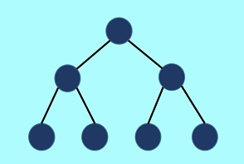
II. Tổng quan thuật toán
6. Hướng tiếp cận:
Memoization Method – Top Down:
Tabulation Method – Bottom Up: Tự trên xuống, để giải được trạng thái a[n] thay vì giải từ trạng thái a[0] như Bottom up, ta tìm lời giải từ các trạng thái có liên quan tới trạng thái cần tìm và giảm đi các trạng thái không cần thiết.
Bài toán được giải quyết từ ngọn xuống gốc

Slide 14
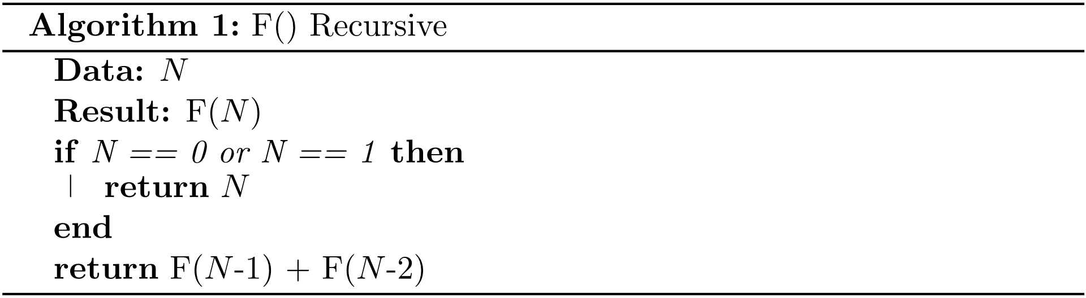
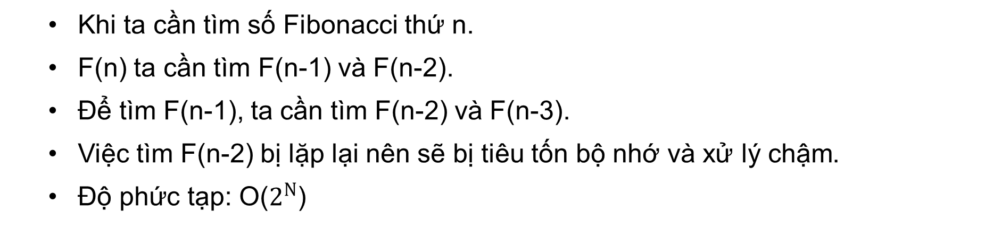
II. Tổng quan thuật toán
Bottom up vs Top down – Dãy Fibonacci:
Đệ quy thông thường:
Khi ta cần tìm số Fibonacci thứ n.
F(n) ta cần tìm F(n-1) và F(n-2).
Để tìm F(n-1), ta cần tìm F(n-2) và F(n-3).
Việc tìm F(n-2) bị lặp lại nên sẽ bị tiêu tốn bộ nhớ và xử lý chậm.
Độ phức tạp: O($2^{N}$)
Notes:
Nguồn tham khảo: https://www.baeldung.com/cs/fibonacci-top-down-vs-bottom-up-dynamic-programming

Slide 15
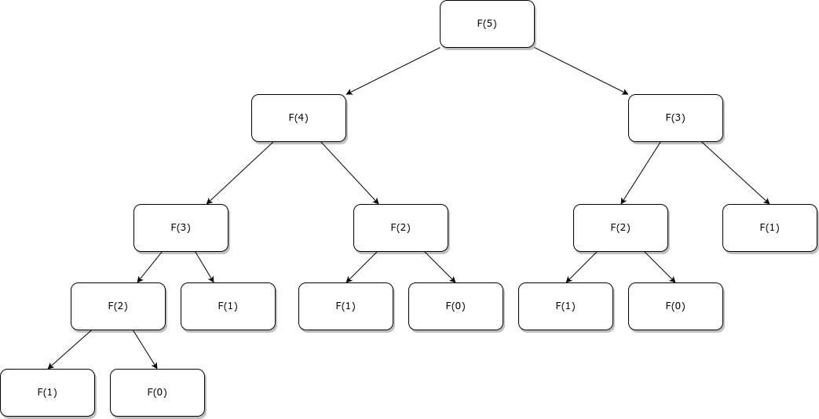
II. Tổng quan thuật toán
Đệ quy thông thường: tìm Fib(5)
Notes:
Nguồn tham khảo: https://www.baeldung.com/cs/fibonacci-top-down-vs-bottom-up-dynamic-programming

Slide 16
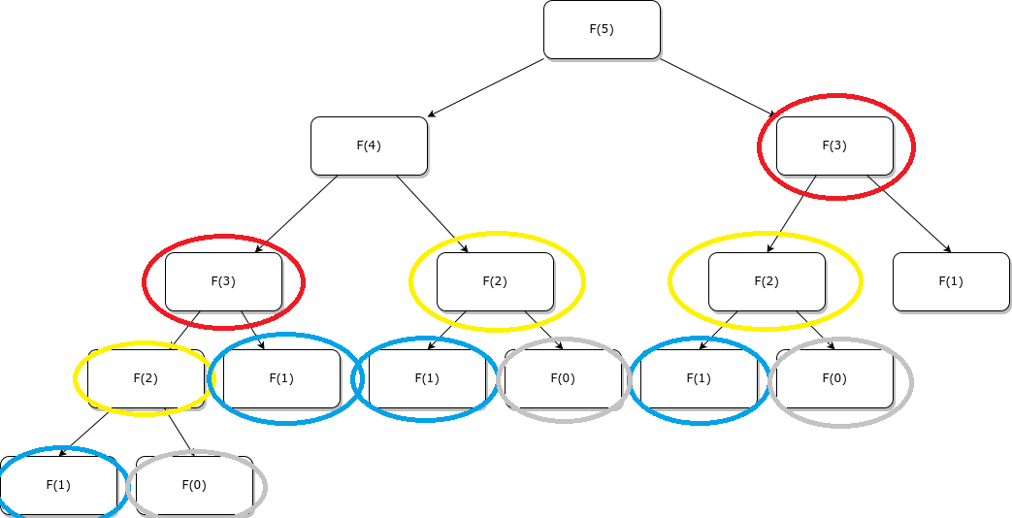
II. Tổng quan thuật toán
Đệ quy thông thường:
Có sợ trùng lặp!!!
Notes:
Nguồn tham khảo: https://www.baeldung.com/cs/fibonacci-top-down-vs-bottom-up-dynamic-programming

Slide 17
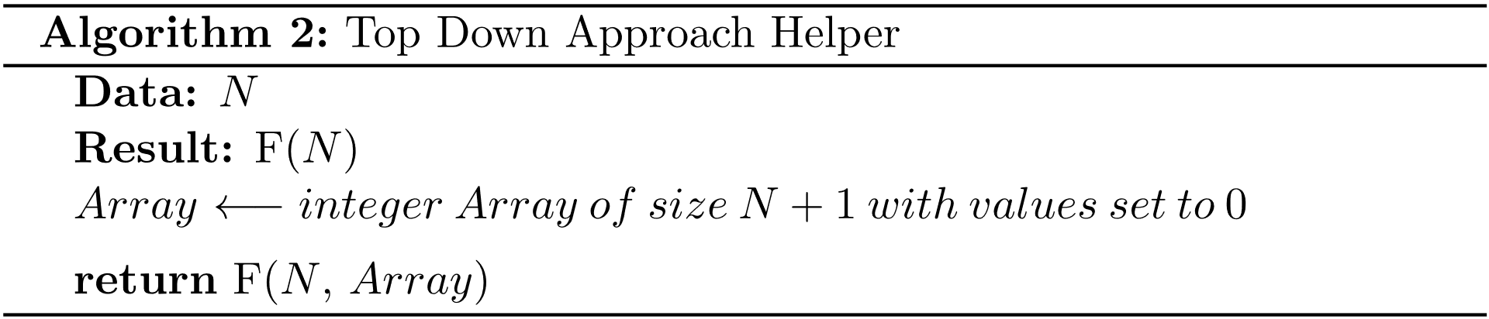
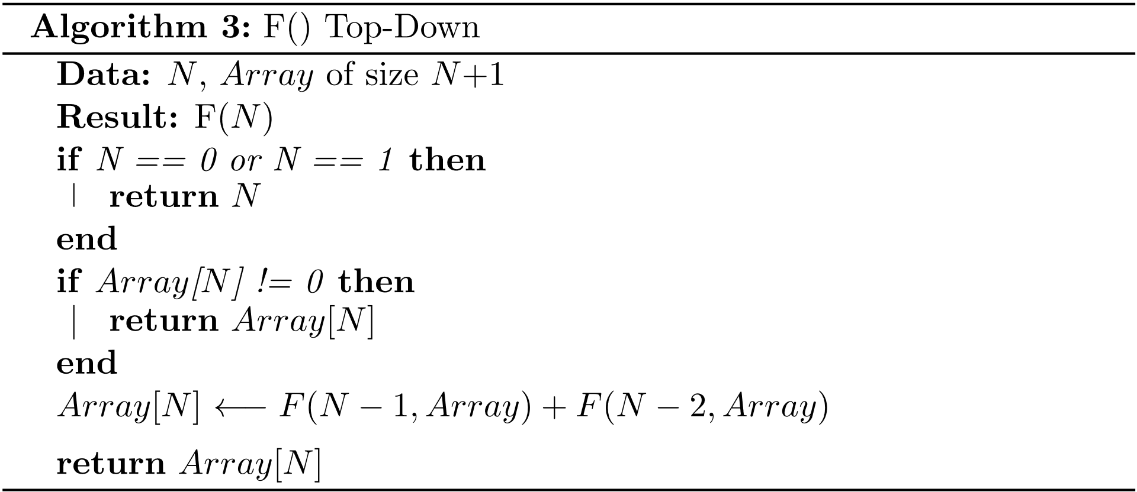
II. Tổng quan thuật toán
Dynamic programming - Top down:
Ý tưởng tương tự như đệ quy thông thường, tuy nhiên, ta gọi những bài toán con và giải chúng đúng một lần và lưu lại kết quả.
Độ phức tạp: O(N)
Notes:
Nguồn tham khảo: https://www.baeldung.com/cs/fibonacci-top-down-vs-bottom-up-dynamic-programming

Slide 18
II. Tổng quan thuật toán
Dynamic programming - Top down:
Khởi tạo bảng ghi nhớ với giá trị mặc định là 0
0 | 0 | 0 | 0 | 0 | 0
Notes:
Nguồn tham khảo: https://www.baeldung.com/cs/fibonacci-top-down-vs-bottom-up-dynamic-programming

Slide 19
II. Tổng quan thuật toán
Dynamic programming - Top down:
Từ Fib(5) đệ quy xuống phần tử n = 1 và n = 0
0 | 1 | 0 | 0 | 0 | 0
Notes:
Nguồn tham khảo: https://www.baeldung.com/cs/fibonacci-top-down-vs-bottom-up-dynamic-programming

Slide 20
II. Tổng quan thuật toán
Dynamic programming - Top down:
Dùng kết quả Fib(0) và Fib(1) để tính Fib(2)
0 | 1 | 1 | 0 | 0 | 0
Notes:
Nguồn tham khảo: https://www.baeldung.com/cs/fibonacci-top-down-vs-bottom-up-dynamic-programming

Slide 21
II. Tổng quan thuật toán
Dynamic programming - Top down:
Dùng kết quả trước để tính cho các kết quả sau
0 | 1 | 1 | 2 | 3 | 5
Notes:
Nguồn tham khảo: https://www.baeldung.com/cs/fibonacci-top-down-vs-bottom-up-dynamic-programming

Slide 22
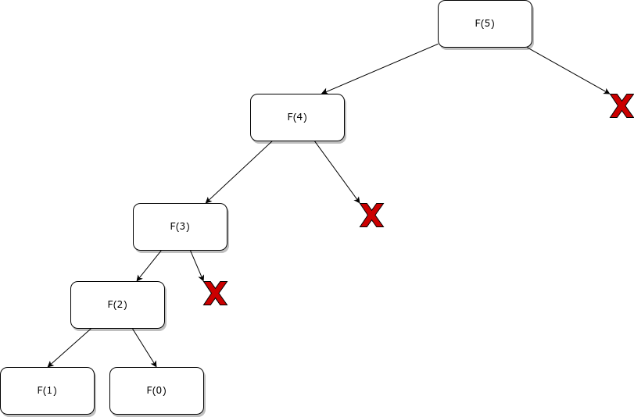

II. Tổng quan thuật toán
Dynamic programming - Top down:
Ta có kết quả của dãy mà không cần duyệt lại nữa!
0 | 1 | 1 | 2 | 3 | 5
Ta có kết quả Fib(5) = 5 từ bảng kết quả
Notes:
Nguồn tham khảo: https://www.baeldung.com/cs/fibonacci-top-down-vs-bottom-up-dynamic-programming

Slide 23
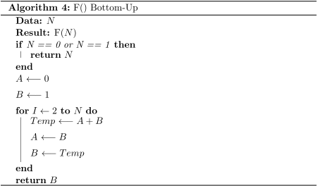
II. Tổng quan thuật toán
Dynamic programming – Bottom up:
Dãy Fibonacci là dãy số có quy tắc, các phần tử sau bằng với tổng của 2 phần tử trước và bắt đầu bằng 0 và 1 -> Ý tưởng là thiết lập dãy số sau phần tử 0 và 1 cho đến khi tìm được kết quả.
Notes:
Nguồn tham khảo: https://www.baeldung.com/cs/fibonacci-top-down-vs-bottom-up-dynamic-programming

Slide 24
II. Tổng quan thuật toán
Dynamic programming – Bottom up:
Khởi tạo bảng ghi nhớ với giá trị mặc định là 0
DP =
0 | 0 | 0 | 0 | 0 | 0
Notes:
Nguồn tham khảo: https://www.baeldung.com/cs/fibonacci-top-down-vs-bottom-up-dynamic-programming

Slide 25

II. Tổng quan thuật toán
Dynamic programming – Bottom up:
Bắt đầu bằng tính giá trị bài toán con tối ưu
DP =
0 | 1 | 0 | 0 | 0 | 0
Gán Fib(0) = 0
Gán Fib(1) = 1
Notes:
Nguồn tham khảo: https://www.baeldung.com/cs/fibonacci-top-down-vs-bottom-up-dynamic-programming

Slide 26
II. Tổng quan thuật toán
Dynamic programming – Bottom up:
Bắt đầu bằng tính giá trị bài toán con tối ưu
DP =
0 | 1 | 1 | 0 | 0 | 0
DP[2] = DP[1] + DP[0]
Notes:
Nguồn tham khảo: https://www.baeldung.com/cs/fibonacci-top-down-vs-bottom-up-dynamic-programming

Slide 27
II. Tổng quan thuật toán
Dynamic programming – Bottom up:
Bắt đầu bằng tính giá trị bài toán con tối ưu
DP =
0 | 1 | 1 | 2 | 3 | 5
For i form 2 upto n:
DP[i] = DP[i-1] + DP[i-2]
Notes:
Nguồn tham khảo: https://www.baeldung.com/cs/fibonacci-top-down-vs-bottom-up-dynamic-programming

Slide 28
II. Tổng quan thuật toán
Dynamic programming – Bottom up:
Bắt đầu bằng tính giá trị bài toán con tối ưu
DP =
0 | 1 | 1 | 2 | 3 | 5
Tái sử dụng lại kết quả
bài toán con để tối ưu hóa
Notes:
Nếu tính toán như trên, chúng ta rất nhiều bài toán con sẽ được tính đi tính lại, điển hình là các số fib(0) và fib(1).
Và quy hoạch động chính là một trong số những phương pháp có thể giúp chúng ta tối ưu hóa quá trình tính toán này. Mỗi bài toán con (số fib) sẽ được lưu lại trước khi tính những bài toán con lớn hơn. Nhờ đó, mà việc tính toán giảm đi đáng kể, mỗi bài toán con chỉ cần tính đúng một lần.
Nguồn tham khảo: https://www.baeldung.com/cs/fibonacci-top-down-vs-bottom-up-dynamic-programming

Slide 29
II. Tổng quan thuật toán
So sánh | Bottom up | Top down
Các trạng thái | Khó tìm sự liên kết giữa các trạng thái bằng bottom up. | Dễ tìm sự liên kết giữa những trạng thái do chỉ cần tìm những trạng thái liên quan.
Thiết kế thuật toán | Đối với những bài toán dài nhiều điều kiện thiết kết sẽ phức tạp. | Thiết kế dễ vì chỉ cần hiểu được những trạng thái liên quan đến trạng thái đích.
Tốc độ | Nhanh bởi vì giải quyết trực tiếp vấn đề và các vấn đề con. | Chậm hơn do phải suy ra từ đệ quy thông thường.
Giải quyết bài toán con | Dễ hình dung bởi được giải trực tiếp. | Khó hình dung vì phải gián tiếp giải dựa trên những trạng thái khác.
Bộ nhớ | Không cần cung cấp liền bộ nhớ để có thể giải được đến cuối bài toán | Bắt buộc phải cung cấp đầy đủ bộ nhớ trước khi giải

Slide 30


III. Các bài toán sử dụng quy hoạch động
a. 0/1 Knapsack
Bài toán: cho một cái cặp chứa được khối lượng giới hạn và một nhóm các đồ vật mà mỗi món bao gồm khối lượng và giá trị riêng của chúng, chọn các món đồ sao cho khi bỏ các món vào cặp, tổng khối lượng của chúng nhỏ hơn hoặc bằng khối lượng giới hạn của cặp và đem lại được tổng giá trị lớn nhất.
Tóm tắt:
Gọi w_{i} và v_{i} lần lượt là khối lượng, giá trị của các món đồ.
Gọi W là khối lượng tối đa mà cặp có thể chứa được.
x là một chuỗi số 0 hoặc 1, nghĩa là 1 là vật thứ i trong mảng x được thêm vào cặp.

Slide 31
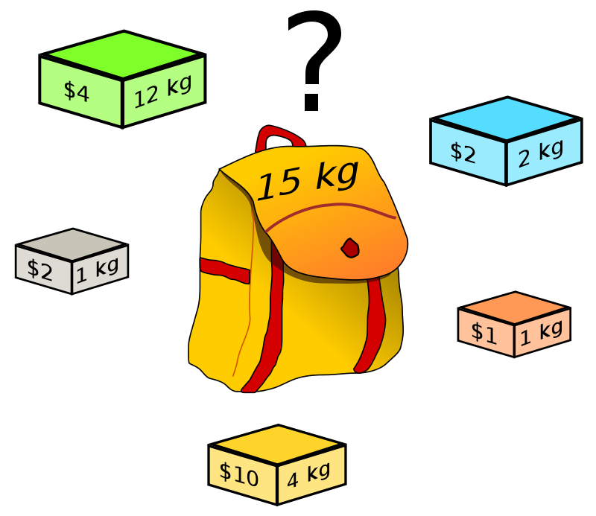
III. Các bài toán sử dụng quy hoạch động
a. 0/1 Knapsack
Ta cần tìm dãy x sao cho ở tất cả những vị trí x[i] = 1 là những vật được đưa vào cặp thỏa yêu cầu.
Ảnh: https://en.wikipedia.org/wiki/Knapsack_problem
Notes:
Nguồn tham khảo: https://en.wikipedia.org/wiki/Knapsack_problem

Slide 32

III. Các bài toán sử dụng quy hoạch động
a. 0/1 Knapsack
Hướng giải quyết:
Bruteforce:
Tìm tất cả những chuỗi x đạt giá trị lớn nhất.
x = {1, 0, ...}, x = {1, 1, ...}, x = {0, 0, ...}, ...
Độ phức tạp lên tới O($2^{n}$)

Slide 33
III. Các bài toán sử dụng quy hoạch động
a. 0/1 Knapsack
 | Vật 1 | Vật 2 | Vật 3 | Vật 4
Giá trị | 1 | 4 | 5 | 7
Trọng lượng | 1 | 3 | 4 | 5
Hướng giải quyết:
Dynamic programming – Bottom up:
Ví dụ chuỗi v = {1, 4, 5, 7}, w = {1, 3, 4, 5}
Giới hạn W = 7
Pseudocode để tìm giá trị lớn nhất:
for j from 0 to W do:
m[0, j] := 0
for i from 1 to n do:
for j from 0 to W do:
if w[i] > j then:
m[i, j] := m[i-1, j]
else:
m[i, j] := max(m[i-1, j], m[i-1, j-w[i]] + v[i])

Slide 34
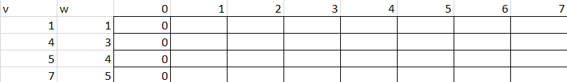
III. Các bài toán sử dụng quy hoạch động
a. 0/1 Knapsack
j
i
Khởi tạo giá trị ban đầu

Slide 35
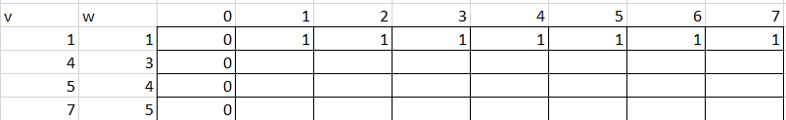
III. Các bài toán sử dụng quy hoạch động
a. 0/1 Knapsack
j
i
Với w = 1, ta có kết quả tối ưu là v = 1

Slide 36
III. Các bài toán sử dụng quy hoạch động
a. 0/1 Knapsack
j
i
Xét w[i] > j ?
Không -> m[i][j] = m[i-1][j] => m[i][j] = 1

Slide 37
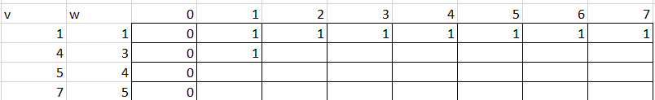
III. Các bài toán sử dụng quy hoạch động
a. 0/1 Knapsack
j
i
Xét w[i] > j ?
Không -> m[i][j] = m[i-1][j] => m[i][j] = 1

Slide 38
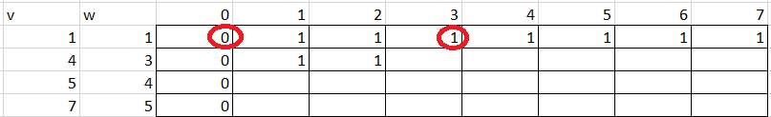
III. Các bài toán sử dụng quy hoạch động
a. 0/1 Knapsack
j
i
Xét w[i] > j ?
Có -> m[i][j] = max(m[i-1, j], m[i-1, j-w[i]] + v[i])
=> m[i][j] = max(1, 4) = 4

Slide 39
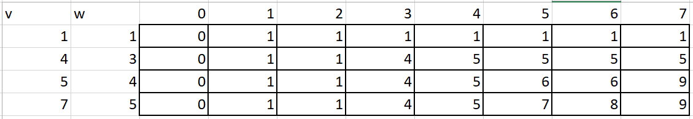
III. Các bài toán sử dụng quy hoạch động
a. 0/1 Knapsack
Lặp cho đến khi hoàn thành bảng ghi nhớ
Giá trị lớn nhất mà cặp có thể mang được là 9

Slide 40
III. Các bài toán sử dụng quy hoạch động
a. 0/1 Knapsack
Pseudocode để tìm những vật có thể bỏ vào cặp thỏa yêu cầu bài toán:
current_weight = W
for i = n to 0:
if m[i, current_weight] == m[i-1, current_weight] :
x[i] = 0
continue
else:
x[i] = 1
current_weight = current_weight – w[i]

Slide 41
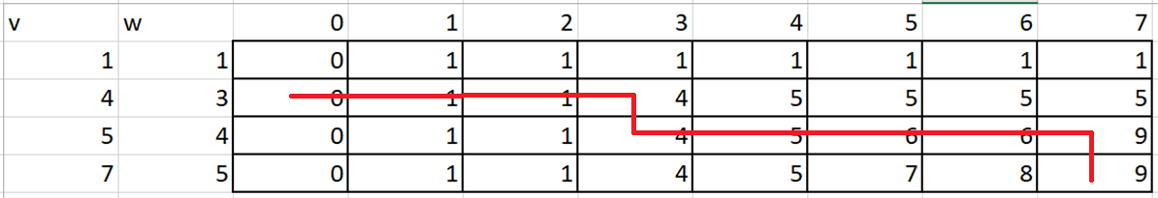
III. Các bài toán sử dụng quy hoạch động
a. 0/1 Knapsack
Ta có thể bỏ vật thứ 2 và thứ 3 vào để thỏa mãn yêu cầu bài toán, x = {0, 1, 1, 0}
Độ phức tạp thuật toán: O(n*W) với n là số vật và W là giới hạn khối lượng

Slide 42
III. Các bài toán sử dụng quy hoạch động
b. Bài toán dãy con đơn điệu dài nhất:
Bài toán: Cho dãy a1 ,a2 ,.. an. Hãy tìm độ dài lớn nhất dãy con tăng có nhiều phần tử nhất của dãy.
Tóm tắt: Gọi L(i) là độ dài dãy con tăng dài nhất, các phần tử lấy trong miền từ a1 đến ai và phần tử cuối cùng là ai.

Slide 43
III. Các bài toán sử dụng quy hoạch động
b. Bài toán dãy con đơn điệu dài nhất:
Công thức Dynamic Programming:
L(0) = 1 – Giá trị khởi tạo
L(i) ={
L(i-1, j)
Nếu A[i] > A[j], ngược lại
Max (L(i-1,j) + 1, L(i-1,j))
i | 0 | 1 | 2 | 3 | 4 | 5
A[i] | 6 | 4 | 5 | 7 | 9 | 3
L(i) | 1 | 1
A[0] > A[1] => Giữ nguyên L(0)

Slide 44
III. Các bài toán sử dụng quy hoạch động
b. Bài toán dãy con đơn điệu dài nhất:
Công thức Dynamic Programming:
L(0) = 1 – Giá trị khởi tạo
L(i) ={
L(i-1, j)
Nếu A[i] > A[j], ngược lại
Max (L(i-1,j) + 1, L(i-1,j))
i | 0 | 1 | 2 | 3 | 4 | 5
A[i] | 6 | 4 | 5 | 7 | 9 | 3
L(i) | 1 | 1 | 2
A[1] < A[2] -> Tăng L(1) thêm 1 => L(2)

Slide 45
III. Các bài toán sử dụng quy hoạch động
b. Bài toán dãy con đơn điệu dài nhất:
Công thức Dynamic Programming:
L(0) = 1 – Giá trị khởi tạo
L(i) ={
L(i-1, j)
Nếu A[i] > A[j], ngược lại
Max (L(i-1,j) + 1, L(i-1,j))
i | 0 | 1 | 2 | 3 | 4 | 5
A[i] | 6 | 4 | 5 | 7 | 9 | 3
L(i) | 1 | 1 | 2 | 3
A[2] < A[3] -> Tăng L(2) thêm 1 => L(3)

Slide 46
III. Các bài toán sử dụng quy hoạch động
b. Bài toán dãy con đơn điệu dài nhất:
Công thức Dynamic Programming:
L(0) = 1 – Giá trị khởi tạo
L(i) ={
L(i-1, j)
Nếu A[i] > A[j], ngược lại
Max (L(i-1,j) + 1, L(i-1,j))
i | 0 | 1 | 2 | 3 | 4 | 5
A[i] | 6 | 4 | 5 | 7 | 9 | 3
L(i) | 1 | 1 | 2 | 3 | 4
A[3] < A[4] => Tăng L(3) thêm 1 => L(4)

Slide 47
III. Các bài toán sử dụng quy hoạch động
b. Bài toán dãy con đơn điệu dài nhất:
Công thức Dynamic Programming:
L(0) = 1 – Giá trị khởi tạo
L(i) ={
L(i-1, j)
Nếu A[i] > A[j], ngược lại
Max (L(i-1,j) + 1, L(i-1,j))
i | 0 | 1 | 2 | 3 | 4 | 5
A[i] | 6 | 4 | 5 | 7 | 9 | 3
L(i) | 1 | 1 | 2 | 3 | 4 | 4
A[4] > A[5] => Giữ nguyên L(4)

Slide 48
III. Các bài toán sử dụng quy hoạch động
b. Bài toán dãy con đơn điệu dài nhất:
Công thức Dynamic Programming:
L(0) = 1 – Giá trị khởi tạo
L(i) ={
L(i-1, j)
Nếu A[i] > A[j], ngược lại
Max (L(i-1,j) + 1, L(i-1,j))
i | 0 | 1 | 2 | 3 | 4 | 5
A[i] | 6 | 4 | 5 | 7 | 9 | 3
L(i) | 1 | 1 | 2 | 3 | 4 | 4
👉 Độ dài dãy đơn điệu lớn nhất là 4

Slide 49
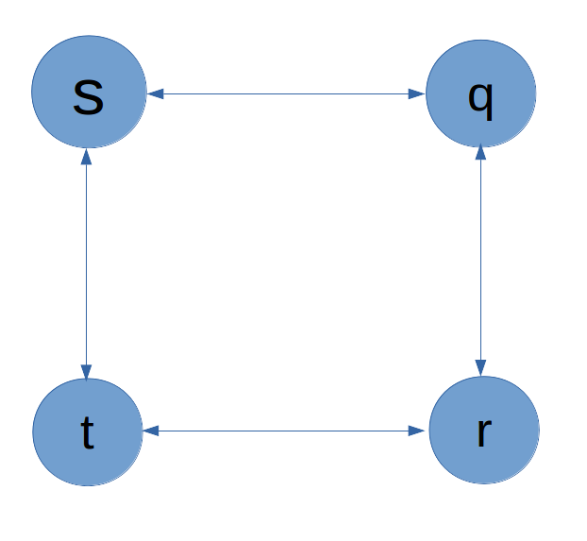
IV. Phản ví dụ
Bài toán tìm đường đi dài nhất
Bài toán tìm đường đi dài nhất từ s sang r mà chỉ đi qua mỗi điểm 1 lần.
Bài toán có thể chia nhỏ nhưng không có cấu con trúc tối ưu

Slide 50
IV. Phản ví dụ
Khi chia bài toán ra thành nhiều phần, ta có thể chia ra để tìm đường đi từ s sang t và từ t sang r hay từ s sang q và từ q sang r

Slide 51
IV. Phản ví dụ
Tuy nhiên khi ta giải những vấn đề con, s → t thì đường đi dài nhất là s → q → t → r
t → r là t → s → q → r

Slide 52
IV. Phản ví dụ
Kết quả nếu giải theo hướng này sẽ là s → q → t → r → s → q → r
SAI
Đường đi dài nhất từ s đến r khi chỉ đi qua mỗi điểm 1 lần là
s → q → r hay s → t → r

Slide 53
V. So sánh giữa DP và Divide and Conquer
Dynamic programming | Divide and Conquer
Chia bài toán thành nhiều phần, những phần đó có thể có cách giải khác nhau. | Chia bài toán ra thành nhiều phần, tuy nhiên những phần đó có cách giải tương tự nhau.
Các bài toán con độc lập với nhau và với vấn đề lớn hơn. | Các vấn đề lớn phụ thuộc vào kết quả của bài toán con.
Nếu tìm ra được kết quả trong một bài toán con thì có thể dừng thuật toán. | Bài toán con chỉ được giải một lần và lưu kết quả, không dùng khi chưa giải được các bài toán con.
Đôi khi không dùng những kết quả con để giải bài toán | Để tìm ra được lời giải bắt buộc phải giải được tối ưu bài toán con.

Slide 54
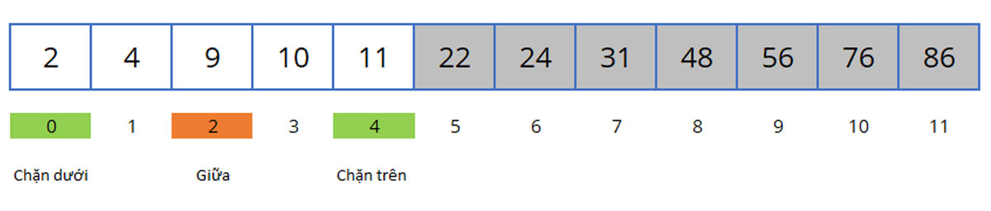
V. So sánh giữa DP và Divide and Conquer
Ví dụ cụ thể cho sự khác nhau
Binary search: khi giải ra các phần con của bài toán thỏa mãn được yêu cầu bài toán → ngưng thuật toán hoàn toàn và bỏ hết những phần con chưa giải.
Tuy nhiên đối với các bài toán sử dụng DP như Fibonacci → không thể dừng bài toán khi chưa giải quyết hết được các bài toán con.

Slide 55
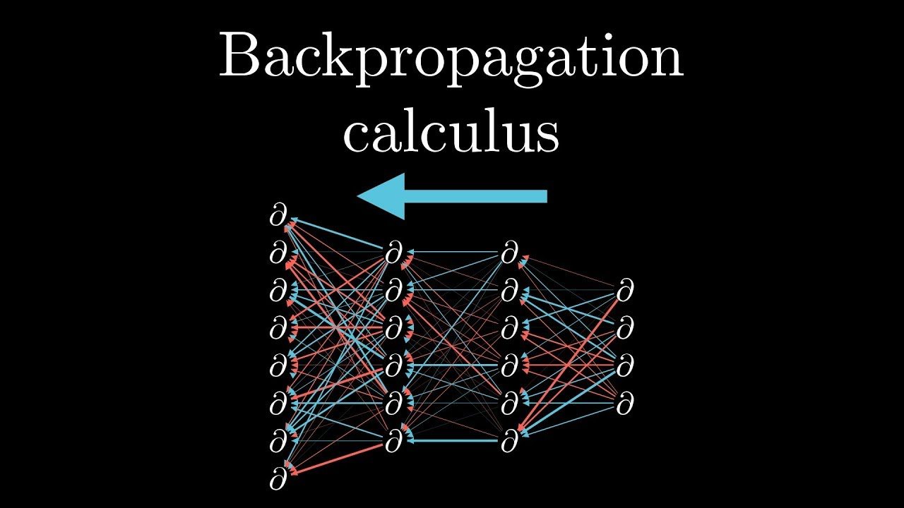
VI. Ứng dụng của Dynamic Programming
Trong mạng học sâu Neural Network:
Backpropagation là thuật toán được dùng để tính đạo hàm các hệ số trong neural network với loss function đề rồi áp dụng gradient descent để tìm các hệ số. Cốt lõi của thuật toán là một kiểu tiếp cận bottom-up của dynamic programming (Lấy kết quả đạo hàm từ node output để tính đạo hàm ở node input)
Notes:
“The backpropagation algorithm works by computing the gradient of the loss function with respect to each weight by the chain rule, computing the gradient one layer at a time, iterating backward from the last layer to avoid redundant calculations of intermediate terms in the chain rule; this is an example of dynamic programming”
Theo Wikipedia

Slide 56
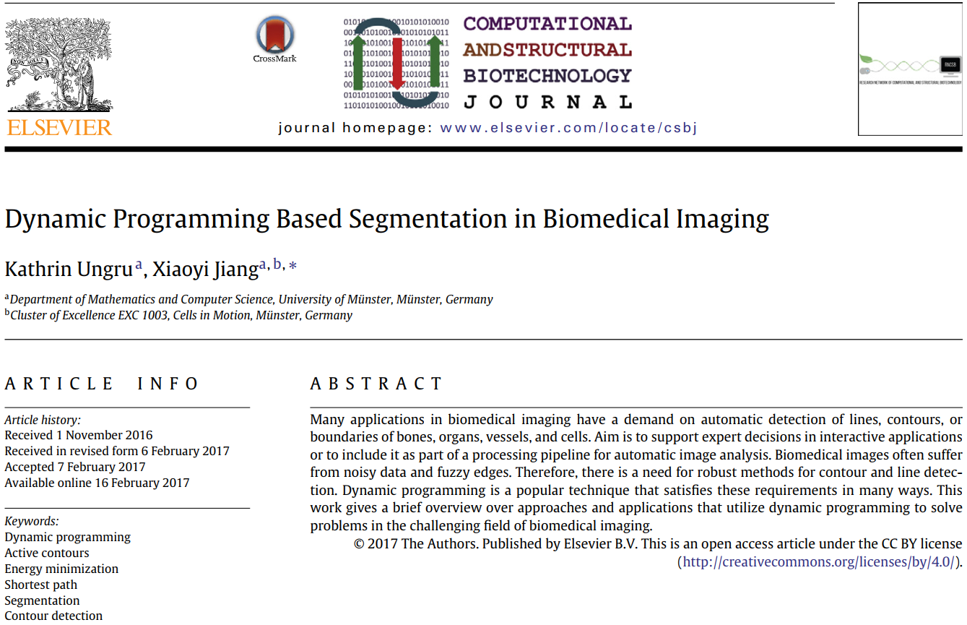
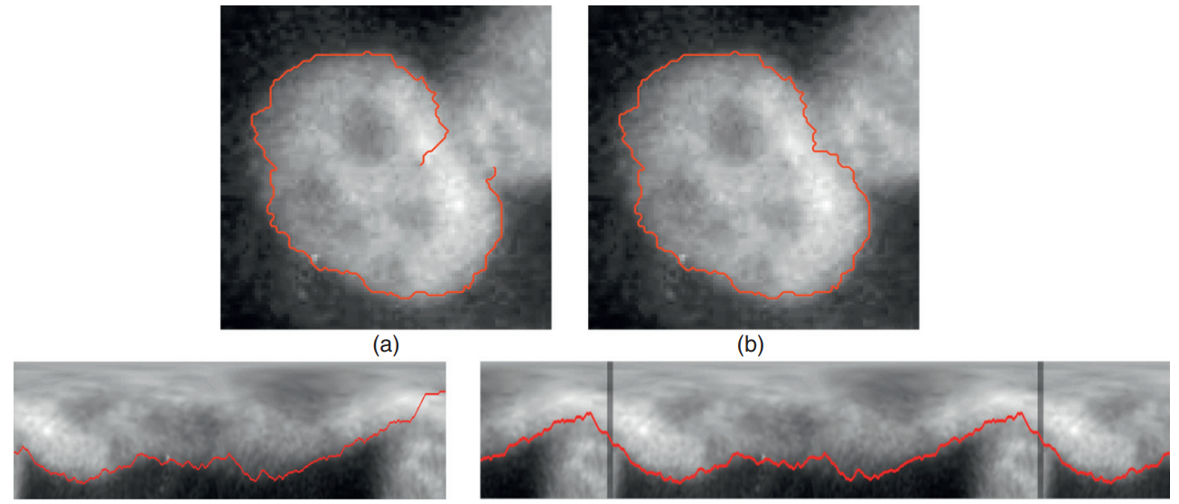
VI. Ứng dụng của Dynamic Programming
Trong bài toán phân cụm
Dynamic Programming cũng được ứng dụng rộng rãi trong trí tuệ nhân tạo, đã có nhiều paper (bài báo khoa học) nói về kỹ thuật này!
Ứng dụng Dynamic Programming vào lĩnh vực y tế
Ảnh phân cụm các tế bào trong nghiên cứu phân cụm hình ảnh y sinh
* Một số bài báo khoa học liên quan vấn đề này trong phần chú thích của slide
Notes:
link một số bài báo:
https://www.researchgate.net/publication/226223420_A_dynamic_programming_segmentation_procedure_for_hydrological_and_environmental_time_series
https://www.sciencedirect.com/science/article/pii/S2001037016300903
https://ieeexplore.ieee.org/document/381321

Slide 57
Q&A
Nhóm 13: Bài toán con chia nhỏ ngoài sử dụng DP để tối ưu thì có thuật toán nào khác?
👉 Chia để trị
Dynamic programming | Divide and Conquer
Chia bài toán thành nhiều phần, những phần đó có thể có cách giải khác nhau. | Chia bài toán ra thành nhiều phần, tuy nhiên những phần đó có cách giải tương tự nhau.
Các bài toán con độc lập với nhau và với vấn đề lớn hơn. | Các vấn đề lớn phụ thuộc vào kết quả của bài toán con.
Nếu tìm ra được kết quả trong một bài toán con thì có thể dừng thuật toán. | Bài toán con chỉ được giải một lần và lưu kết quả, không dùng khi chưa giải được các bài toán con.
Đôi khi không dùng những kết quả con để giải bài toán | Để tìm ra được lời giải bắt buộc phải giải được tối ưu bài toán con.

Slide 58

Q&A
Nhóm 12: Thiết kế bài toán quy hoạch động?
Bắt đầu bằng các bài toán nhỏ ban đầu, sau đó sử dụng lại kết quả của bài toán nhỏ để tạo thành một bài toán lớn hơn là cách bạn có thể thiết kế một bài toán quy hoạch động, nhưng thường DP đến từ nhu cầu giải quyết bài toán tối ưu nên để thiết kế DP thông thường rất khó.

Slide 59
Q&A
Nhóm 13: Xác định công thức truy hồi của bài toán?
Do mỗi bài toán sẽ có các ràng buộc khác nhau, giải quyết các vấn đề khác nhau nên không có công thức chung nào xác định công thức truy hồi bài toán. Nên ta đi từ brute force để xác định cách làm cơ bản, sau đó quy chung lại từ bài toán chưa tối ưu thành một công thức truy hồi để giải quyết vấn đề tối ưu.
Để có thể có kinh nghiệm xác định công thức truy hồi cần LUYỆN TẬP nhiều hơn về thuật toán

Slide 60
Q&A
Nhóm 2: Cải thiện về không gian lưu trữ như thế nào?
Các thuật toán Dynamic Programming thông thường sử dụng mảng hay Memoization để lưu trữ kết quả, nên thời gian lẫn không gian cũng được tối ưu hơn so với việc đệ quy lưu vào bộ nhớ statck trên hệ thống thông thường.

Slide 61
Q&A
Nhóm 8: Cải thiện khuyết điểm của Dynamic Programming?
Các bài toán Dynamic Programming đều giải quyết một bài toán cụ thể, nên không phải bài toán nào cũng có thể sử dụng Dynamic Programming, vậy nên nếu có thuật toán nào khác tốt hơn Dynamic Programming thì ta vẫn nên chọn thuật toán đó cho bài toán.

Slide 62

Cảm ơn đã theo dõi!
Chúc bạn học tập thật tốt

